Slide 1
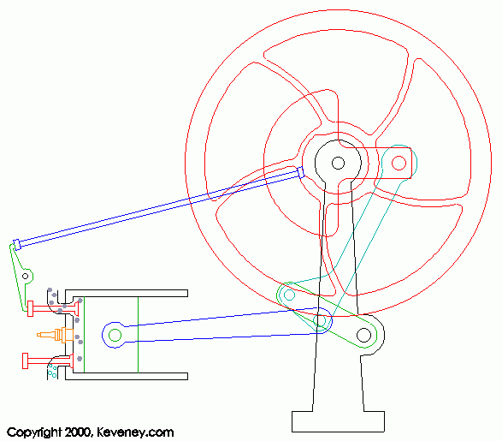
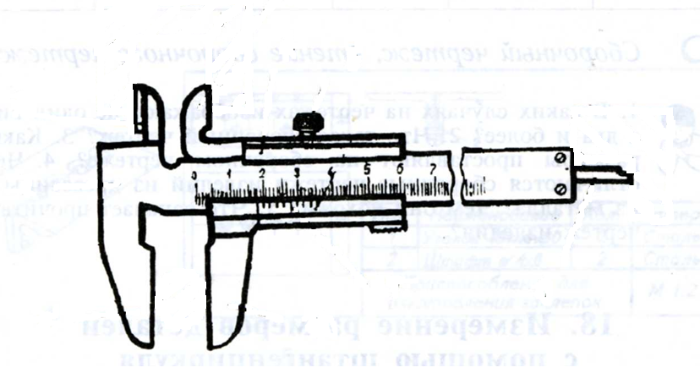
1
измерение штангенциркулем
и сказка
От перемены мест слагаемых
сумма изменяется
Автор работы Трофимов Владимир Николаевич
Учитель технологии Остафьевской средней школы
Подольского района
Московской области
Идентификатор 102 519 539

Slide 2
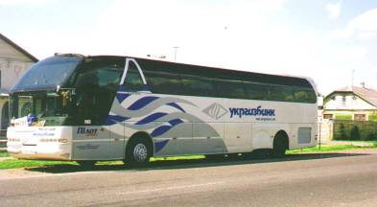
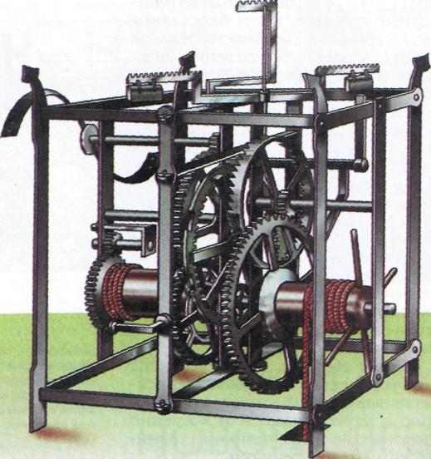
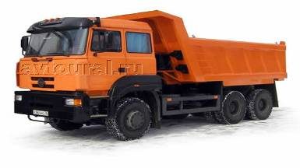
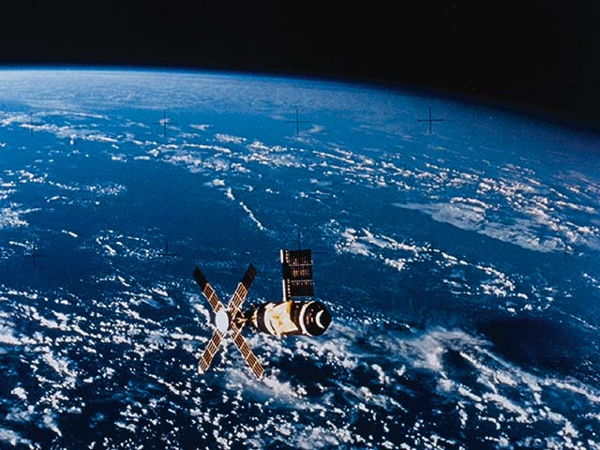
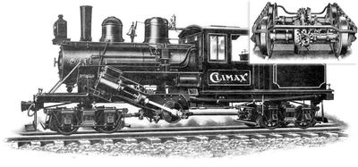
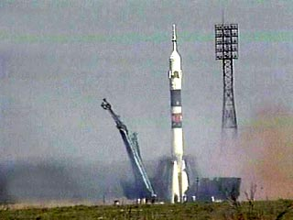
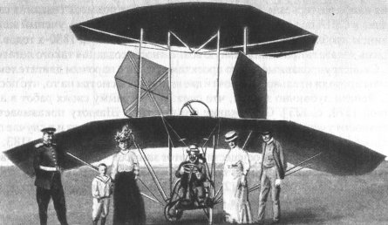
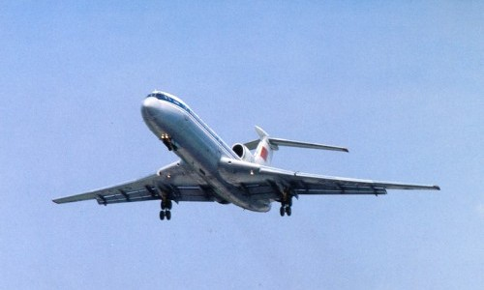
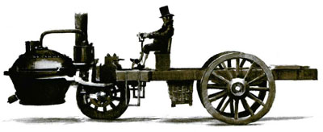
2
измерение штангенциркулем

Slide 3
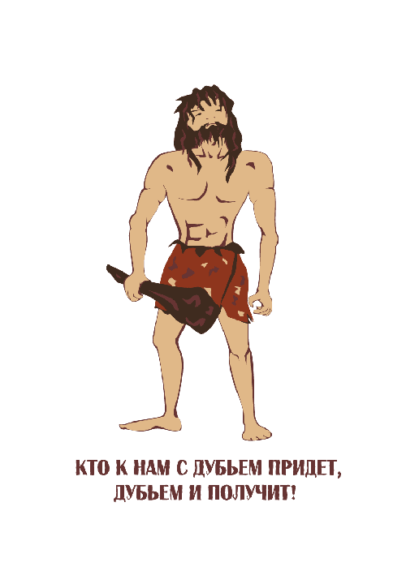
3
измерение штангенциркулем

Slide 4
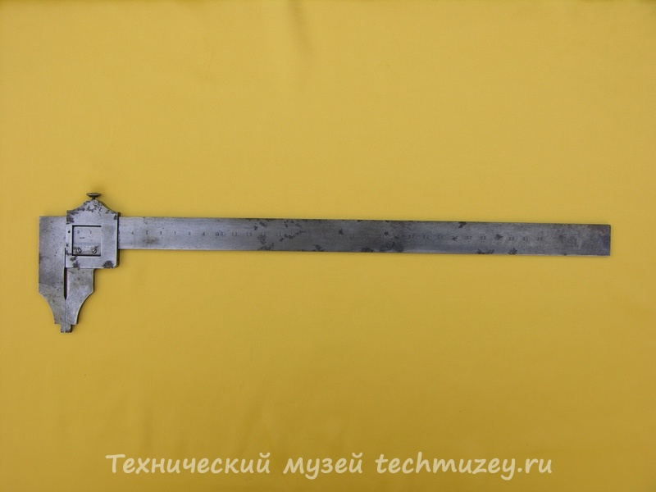
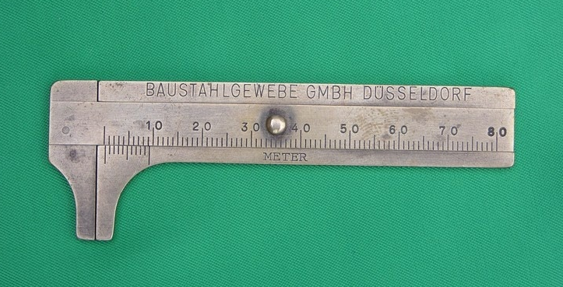
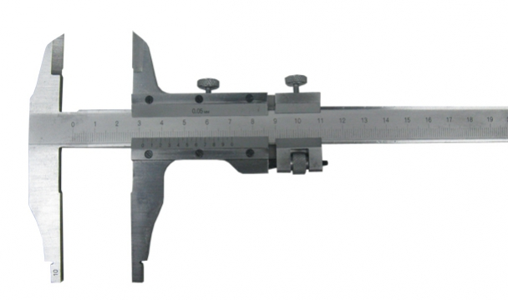
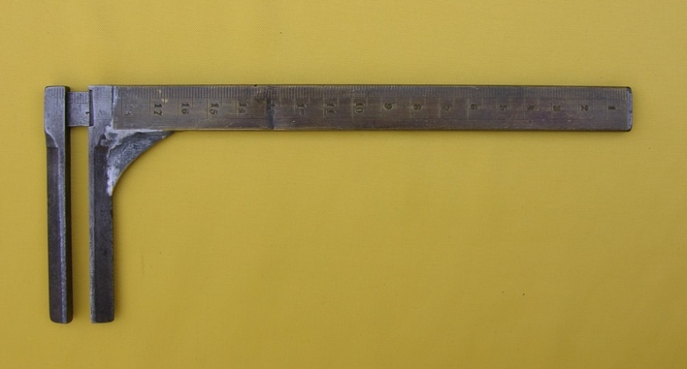
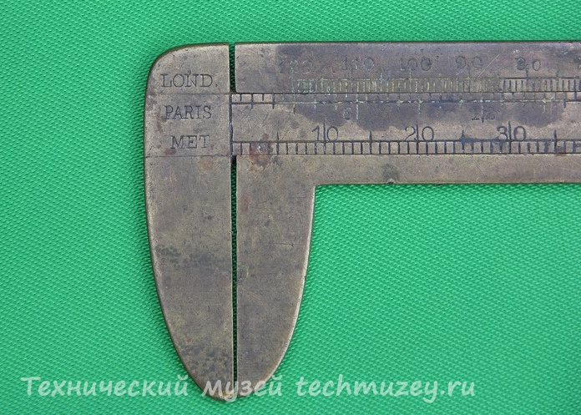
4

Slide 5
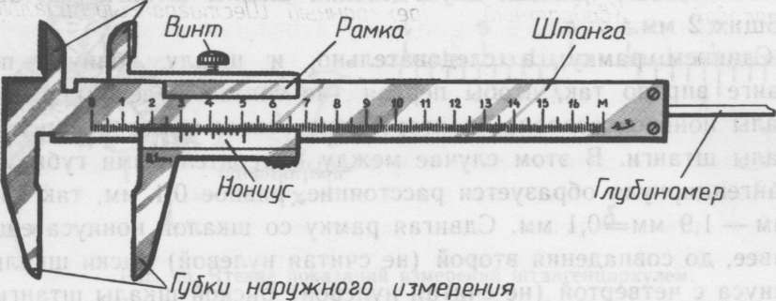
5
Губки внутреннего измерения

Slide 6
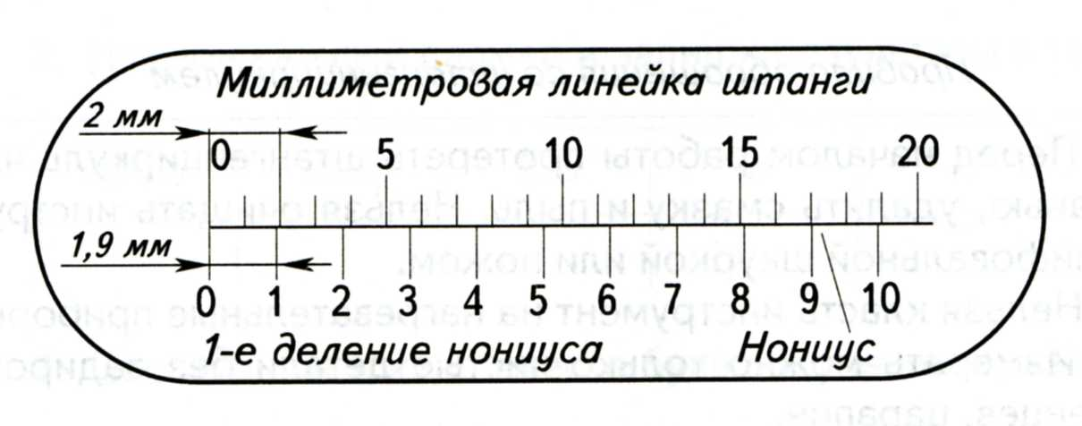
6
Шкала штанги и нониус

Slide 7
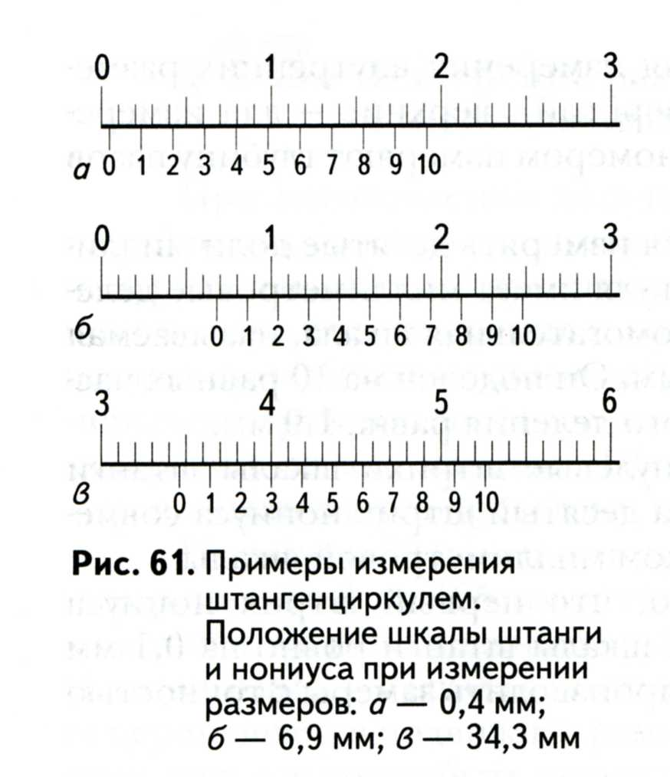
7
При измерении штангенциркулем целое число миллиметров отсчитывают по миллиметровой шкале штанги, а десятые доли миллиметра — по шкале нониуса
Давайте попробуем прочитать показания

Slide 8
8
При измерении штангенциркулем целое число миллиметров отсчитывают по миллиметровой шкале штанги, а десятые доли миллиметра — по шкале нониуса
Давайте попробуем прочитать показания
0,4 мм

Slide 9
9
Давайте усложним задачу

Slide 10
10
6,9 мм

Slide 11
11
Теперь попробуйте самостоятельно

Slide 12
12
34,3 мм

Slide 13
13
Виды измерения штангенциркулем

Slide 14
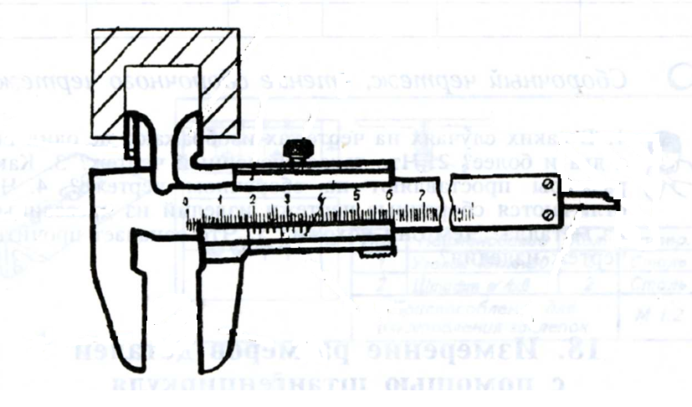
14
Измерение внутреннего диаметра отверстия

Slide 15
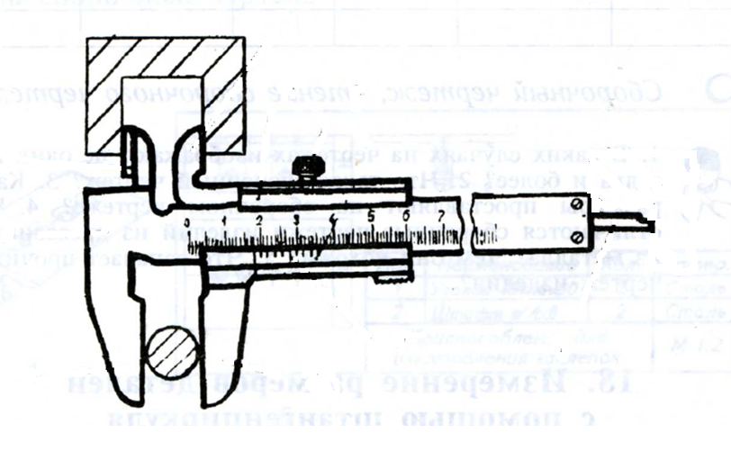
15
Измерение внутреннего диаметра отверстия
Измерение наружных размеров

Slide 16
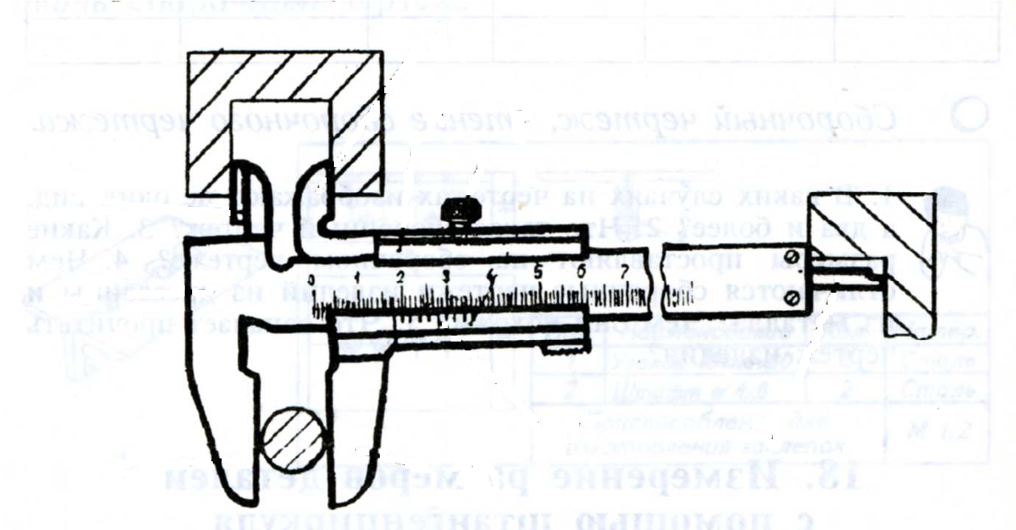
16
Измерение внутреннего диаметра отверстия
Глубиномером измеряют глубину пазов и отверстий
Измерение наружных размеров

Slide 17
17
Рабочая тетрадь
1. При измерении деталей нельзя сильно зажимать их, так как может возникнуть перекос рамки и показания будут неверными.
2. Нельзя допускать ослабления посадки рамки на штанге — это приводит к перекосу измерительных губок и к ошибкам в измерении.
3. Необходимо регулярно проверять точность показаний штангенциркуля, его исправность.
4. Перед началом работы штангенциркуль протрите чистой мягкой тканью, удаляя смазку и пыль (тщательно очищают измерительные поверхности губок).
5. Измерения выполняйте только чистыми сухими руками.
6. Измеряемые детали должны быть чистыми, сухими, без задиров и заусенцев.
7. Нельзя зачищать измерительный инструмент шлифовальной шкуркой или напильником.

Slide 18
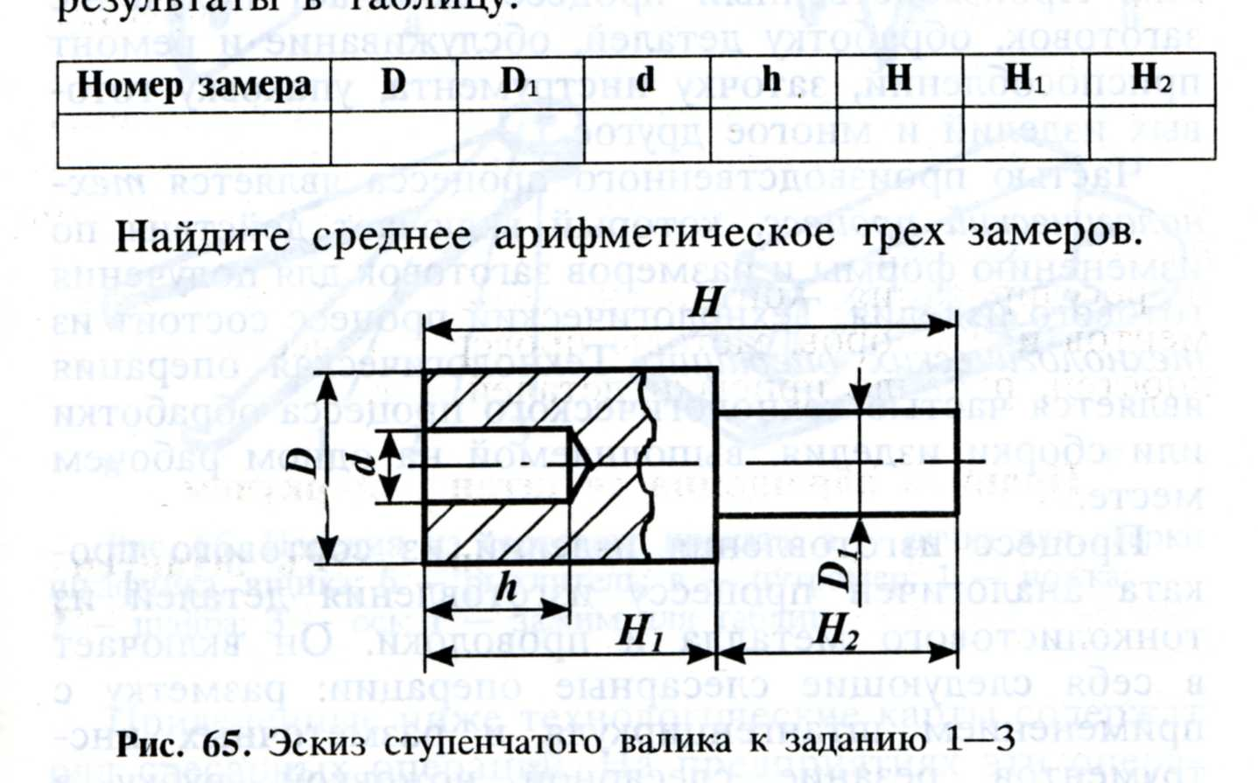
18
Практическая работа

Slide 19
19
Опорные понятия
Штангенциркуль, штанга, подвижная рамка, глубиномер, нониус

Slide 20
20
Опорные понятия
Штангенциркуль, штанга, подвижная рамка, глубиномер, нониус
Вопросы для самопроверки.
Из каких основных частей состоит штангенциркуль?
2. Сколько измерительных шкал имеет штангенциркуль?
3. Какие измерения можно выполнять с помощью штангенциркуля?
4. Во сколько раз точность измерения штангенциркулем выше точности измерения линейкой?
5. Перечислите правила обращения со штангенциркулем.
6. Как по штангенциркулю производят отсчет целых и десятых долей миллиметра?
7. Какая особенность нониуса позволяет проводить измерения с точностью до 0,1 мм?

Slide 21
21
Заканчивается урок.
Мы с вами узнали очень многое о измерительных инструментах, о точности измерений, а главное, мы с вами увидели, что даже к «мелочам» необходимо относиться вдумчиво и серьёзно

Slide 22
22
А если это так ?
Вы всё поняли ?
Вы всё видели ?
Вы уже многое знаете ?!
Попробуйте увидеть ошибки или неточности в моих рассуждениях

Slide 23
23
А если это так ?
Вы всё поняли ?
Вы всё видели ?
Вы уже многое знаете ?!
Попытайтесь опровергнуть эту сказку

Slide 24
24
От перемены мест слагаемых
сумма изменяется

Slide 25
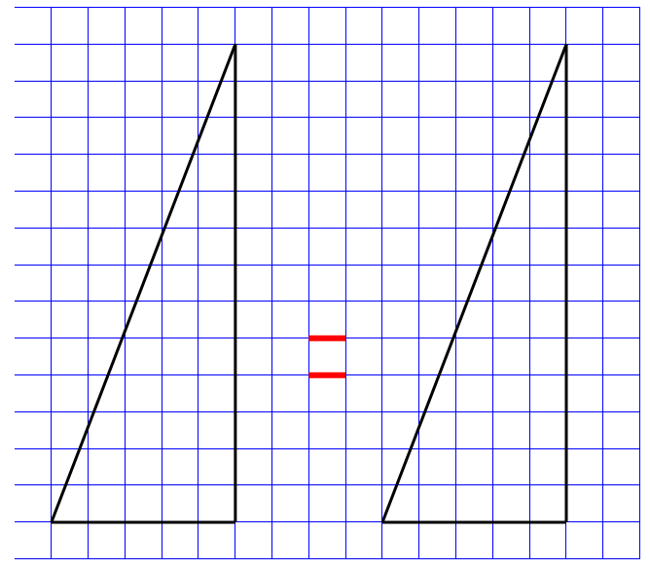
25
Рисуем прямоугольный треугольник, копируем и ставим копию рядом

Slide 26
26
Два подобных треугольника и так как это копии их площади равны. Вы с этим согласны?

Slide 27
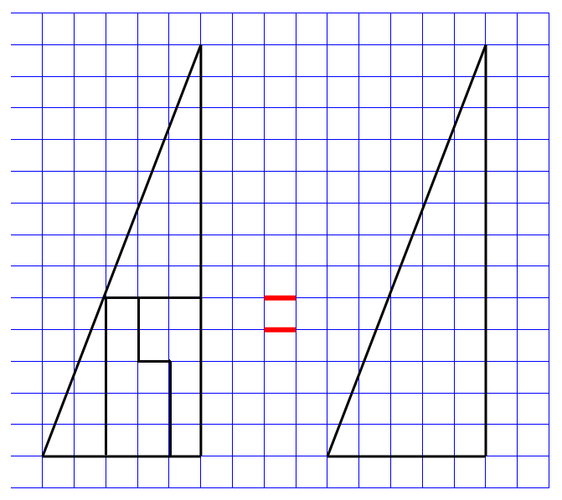
27
Один треугольник разрезаем на кусочки. Площадь треугольника равна сумме площадей фигур его составляющих. Вы с этим согласны?

Slide 28
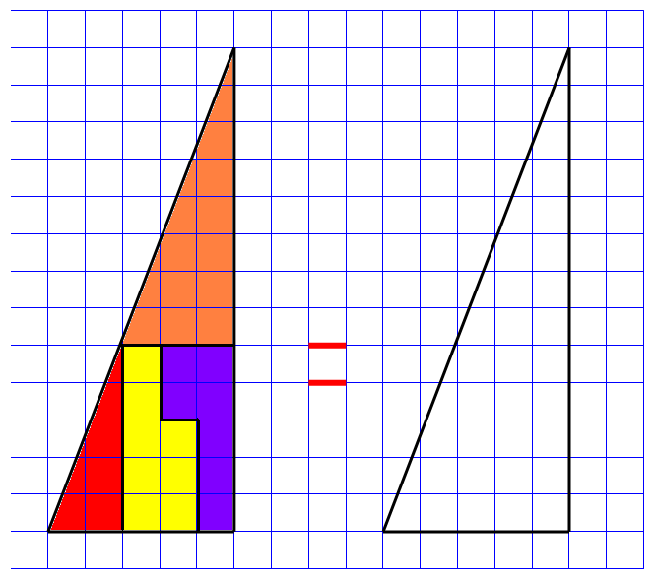
28
Моя задача доказать, что «от перемены мест слагаемых сумма изменяется».

Slide 29
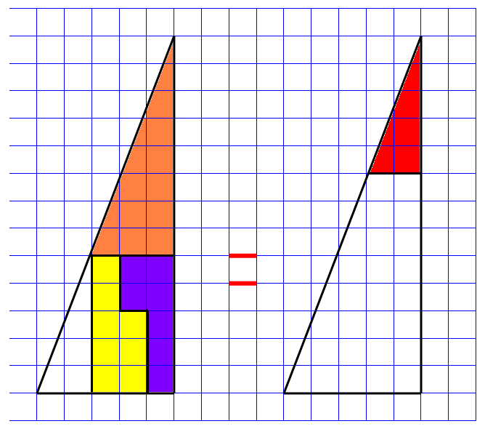
29
Раз

Slide 30
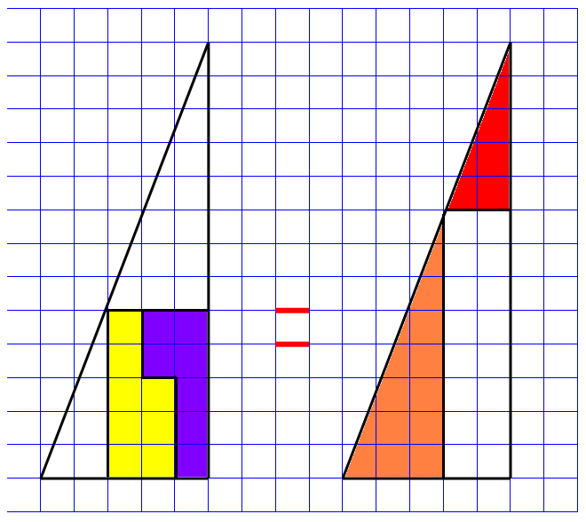
30
Два

Slide 31
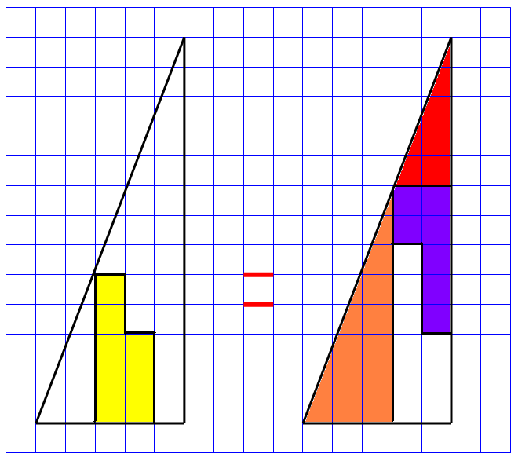
31
Три

Slide 32
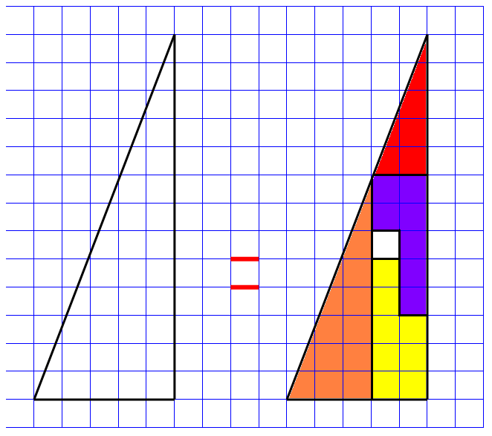
Появилась дырочка
Значит сумма изменилась !?
32
Четыре
Попробуем переставить все фигуры обратно

Slide 33
33
Раз

Slide 34
34
Два

Slide 35
35
Три

Slide 36
Четыре
Что и требовалось
доказать. От перемены мест слагаемых, сумма изменяется.
36

Slide 37
37

Slide 38
38
Но !

Slide 39
39
Но !
Если на этом примере Вы сможете доказать ошибочность моих рассуждений
Я соглашусь !!!

Slide 40
40
Подсказка
Давным-давно жил математик Фебоначчи и именно он и его работы стали основой для всех этих фокусов.
А в школьной библиотеке есть книжица «Математические чудеса и тайны» автор Мартин Гарднер

Slide 41
41
С уроков ученики должны уходить не с ответами, а с вопросами
Возьмите тетрадный листок в клеточку, нарисуйте треугольники и если будете делать всё аккуратно неточности вы увидите.

Slide 42
42
урок окончен
до встречи
думайте

